Slide 1

FACTORY METHOD
Samuel Lima da Silva

Slide 2
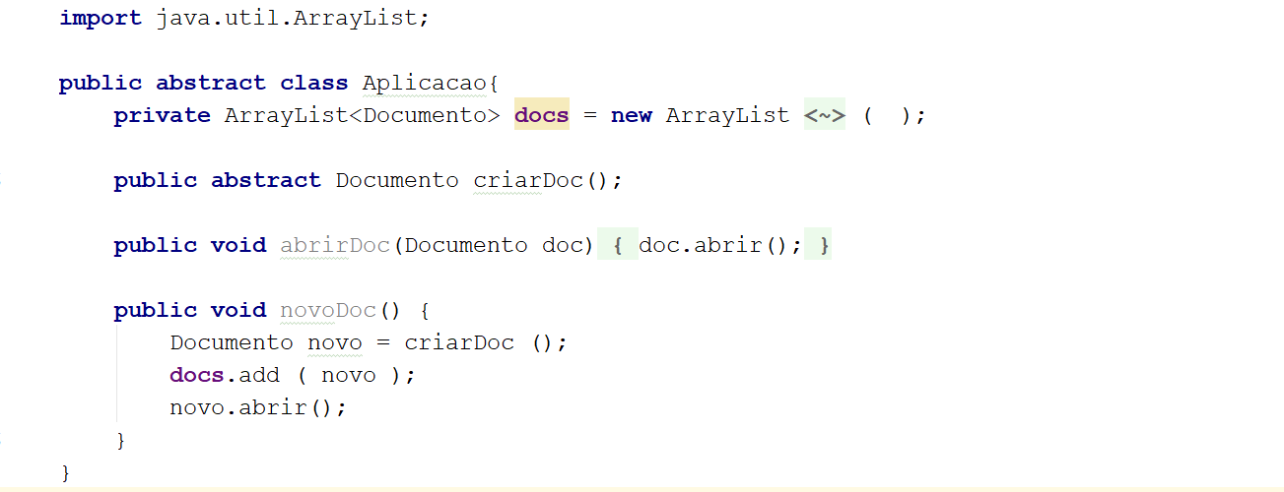
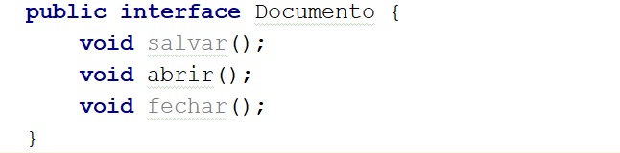
Motivação

Slide 3
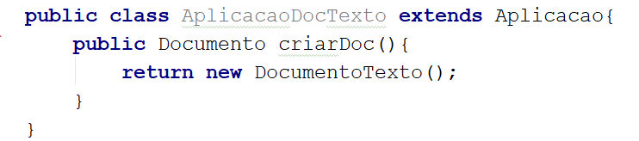
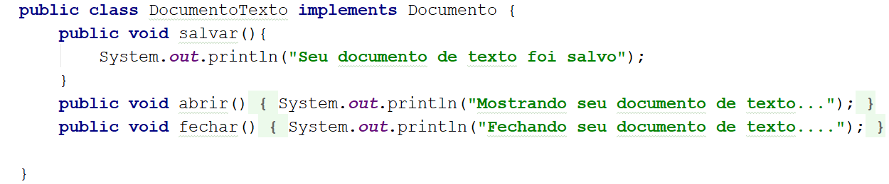
Implementação

Slide 4
Estrutura
Produto
Criador
metodoFabrica( )
outroMetodo( )
…
produto = metodoFabrica( )
...
CriadorConcreto
ProdutoConcreto
MetodoFabrica( )
return new ProdutoConcreto

